Slide 1
BioRerank: Evaluating Document Reranking Models for Biomedical Information Retrieval
SEMINAR · CS2308
Nhóm 11
Nguyễn Hải Đăng– 26848027
Hoàng Đức Chung– 26848017
Notes:
Thời lượng: 20 giây.
"Chào thầy cô và các bạn. Chủ đề của nhóm em là reranking: bước xếp hạng lại kết quả tìm kiếm. Nhóm em trình bày bài toán reranking, vì sao cần bước này, ba cách tiếp cận pointwise, pairwise/setwise và listwise với các phương pháp tiêu biểu, và kết quả trên ba bộ dữ liệu y sinh."
Chuyển sang slide 2: "Trước hết, nói chính xác thì bài toán reranking là gì?"

Slide 2
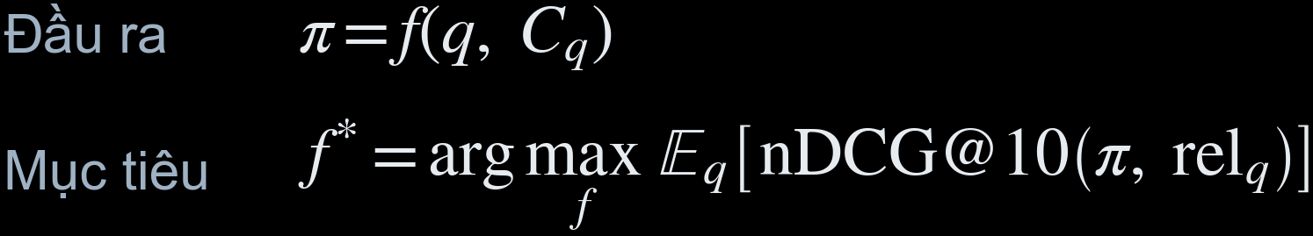
Phát biểu bài toán reranking
A · BÀI TOÁN RERANKING
Ký hiệu
So sánh với truy xuất tầng một (first-stage retrieval)
Kho tài liệu D (TREC-COVID: |D| = 171.331), truy vấn q.
Bộ truy xuất tầng một R (ở đây là BM25) trả về tập ứng viên C_q = (d₁, …, d_k), với k = 100 ≪ |D|.
Nhãn liên quan rel_q(d) ∈ {0, 1, 2} lấy từ qrels của benchmark; tài liệu chưa đánh giá (unjudged) tính là 0.
 | Tầng một (retrieval) | Tầng hai (reranking)
Phạm vi | Toàn bộ kho (10⁵–10⁶ tài liệu) | k ứng viên (thường 20–1.000)
Ràng buộc | Mã hóa tài liệu offline, tra cứu qua index | Mã hóa chung (truy vấn, tài liệu), chấp nhận chi phí cao
Mục tiêu | Độ phủ: Recall@k | Thứ hạng đầu danh sách: nDCG@10
Ví dụ | BM25, bi-encoder (DPR, MedCPT retriever) | cross-encoder, LLM, Jev
Định nghĩa
Reranker là hàm f nhận truy vấn và tập ứng viên, trả về một hoán vị của tập đó:
Ràng buộc then chốt: reranker chỉ đổi thứ tự, không thêm và không bớt tài liệu.
→ tồn tại cận trên oracle (slide 5).
→ recall của tầng một chặn trên chất lượng của tầng hai.
Vì chỉ xử lý 100 tài liệu, reranker dùng được phép tính đắt mà tầng một không kham nổi: mã hóa chung truy vấn–tài liệu (joint encoding).
Nguồn: NLP_PROJECT_PLAN.md mục 5; Abdallah et al. 2025 (thiết lập BM25 top-100).
Notes:
Thời lượng: 1 phút 10 giây.
"Có một kho tài liệu rất lớn và một câu hỏi. Một bước tìm kiếm nhanh, gọi là tầng một, lấy ra một danh sách k ứng viên, ở đây là 100. Reranker là một hàm nhận câu hỏi và 100 ứng viên này, rồi trả về một cách sắp xếp lại chúng. Mục tiêu là điểm nDCG@10 trung bình cao nhất, tức là bài đúng nằm ở trên cùng.
Điều quan trọng nhất trong định nghĩa: reranker không được thêm bài mới. Nó chỉ đổi thứ tự. Vì vậy nó có trần, và trần đó do tầng một quyết định.
Đổi lại, vì chỉ phải xử lý 100 bài, reranker được phép làm những việc tốn kém mà tầng một không làm nổi, như đọc câu hỏi và bài cùng một lúc."
Chuyển sang slide 3: "Bước xếp lại này ảnh hưởng đến kết quả lớn tới đâu? Nhóm em lấy một câu hỏi làm ví dụ."

Slide 3
Cùng tập ứng viên, nDCG@10 dao động từ 3 đến 100
B · ĐỘNG LỰC CỦA RERANKING
Thách thức của bài toán xếp hạng
TOPIC 26 · TREC-COVID
“What are the initial symptoms of Covid-19?”
1
Lệch từ vựng (vocabulary mismatch)
“initial symptoms” và “first clinical manifestations”: cùng nghĩa, khác từ vựng.
Cùng 100 tài liệu ứng viên (BM25 top-100) cho mọi mô hình.
2
Lệch phân phối truy vấn (distribution shift)
Truy vấn là câu hỏi ngôn ngữ tự nhiên, trong khi nhiều mô hình quen với truy vấn từ khóa (“coronavirus early symptoms”).
3 / 100
100 / 100
Từ ngoài từ vựng (OOV)
“covid-19” không có trong các bộ từ vựng xây dựng trước 2019.
3
nDCG@10 của một reranker
(tên mô hình: công bố sau)
nDCG@10 của một reranker
(tên mô hình: công bố sau)
Tập ứng viên cố định → mọi chênh lệch đến từ bước xếp hạng lại: reranker.
Nguồn: results/e1/e1_per_query.json (topic 26); data/raw/trec_covid/topics-rnd5.xml.
Notes:
Thời lượng: 50 giây.
"Một câu hỏi: triệu chứng ban đầu của Covid-19 là gì. Hệ thống lấy ra 100 bài báo, và cùng 100 bài đó được đưa cho nhiều mô hình xếp lại. Một mô hình đạt 100 trên 100 điểm, một mô hình khác chỉ đạt 3. Ứng viên giống hệt nhau; khác biệt nằm hoàn toàn ở bước xếp lại, tức reranker.
Xếp hạng khó vì cùng một ý có thể viết bằng chữ khác hẳn, vì người hỏi và hệ thống quen với hai kiểu diễn đạt khác nhau, và vì luôn có từ mới.
Thông điệp của nhóm em: reranking tồn tại vì không mô hình nào vừa nhanh vừa kỹ; bài toán không đổi suốt hơn mười lăm năm, chỉ cách xây hàm xếp hạng thay đổi; và muốn so reranker thì phải cùng ứng viên, cùng bộ nhãn."
Chuyển sang slide 4: "Vậy tại sao lại cần một bước 'xếp lại' riêng? Sao không dùng luôn mô hình tốt nhất để tìm?"

Slide 4


Đánh đổi giữa chất lượng xếp hạng và chi phí suy luận
B · ĐỘNG LỰC CỦA RERANKING
Vì sao chênh nhau hơn 200 nghìn lần
BM25: chỉ mục ngược (inverted index)
Dựng trước (offline); lúc truy vấn chỉ duyệt posting list của các từ trong truy vấn.
Reranker neural: mã hóa chung (q, d)
Điểm phụ thuộc truy vấn nên không tính trước được; mỗi truy vấn cần một forward pass cho từng tài liệu.
BM25: đo thực tế (trung vị, một luồng CPU). Còn lại: ngoại suy tuyến tính từ độ trễ rerank 100 tài liệu × 1.713.
Lời giải: kiến trúc xếp hạng nhiều tầng (multi-stage ranking)
171.331 tài liệu
BM25 · 16 ms
100 ứng viên
reranker · 0,6–29 s
top-10
(RAG) LLM đọc top-5
Tầng một rẻ: tối ưu recall (không bỏ sót tài liệu liên quan).
Tầng hai đắt: tối ưu precision ở top-k. Tầng này chính là reranker.
Nguồn: BM25 đo 11/11 bằng Pyserini, index beir-v1.0.0-trec-covid.flat, 50 truy vấn (phụ lục A12); độ trễ rerank 100 tài liệu và chi phí: report/tables/e4_cost.md (p50), ngoại suy × 1.713.
Notes:
Thời lượng: 1 phút 10 giây.
"Nhóm em đo thử: BM25 quét toàn bộ 171 nghìn bài và trả về 100 bài đầu chỉ trong 16 mili-giây. Giờ thử để một mô hình mạnh đọc toàn bộ kho cho một câu hỏi: cross-encoder mất từ 18 phút đến hơn một tiếng; mô hình ngôn ngữ lớn mất 12 đến 14 tiếng, và nếu gọi qua API thì gần 10 đô cho một câu hỏi.
Vì sao chênh nhau tới hơn 200 nghìn lần? BM25 có chỉ mục dựng sẵn, giống mục lục cuối sách: muốn tìm chữ nào thì lật thẳng tới trang có chữ đó. Còn mô hình mạnh phải đọc câu hỏi cùng với từng bài, mà câu hỏi thì chỉ biết lúc người dùng gõ, nên không chuẩn bị trước được.
Lời giải là một cái phễu. Tầng một rẻ, lọc thật nhanh, chỉ cần không bỏ sót. Tầng hai đắt, nhưng chỉ đọc kỹ 100 bài để đưa bài đúng lên đầu. Tầng hai chính là reranker."
Chuyển sang slide 5: "Nhưng nếu tầng một đã lấy ra đúng 100 bài liên quan, xếp lại có thật sự đáng công không?"

Slide 5



Tầng một tối ưu recall, nhưng RAG chỉ dùng vài tài liệu đầu
B · ĐỘNG LỰC CỦA RERANKING
Khớp từ vựng, không khớp ngữ nghĩa (BM25).
Mã hóa tài liệu độc lập với truy vấn. Bi-encoder nén mỗi tài liệu thành một vector cố định, mất tương tác truy vấn–tài liệu ở mức token.
Mục tiêu tối ưu khác: tầng một tối ưu Recall@k, không tối ưu thứ hạng trong top-10.
Cận trên oracle = nDCG@10 khi xếp lại lý tưởng 100 ứng viên BM25 theo qrels (tài liệu chưa đánh giá tính 0). NFCorpus: 70/323 truy vấn không có tài liệu liên quan nào trong 100 ứng viên.
Ví dụ · topic 6: “rapid testing for Covid-19”
✗ BM25 hạng 1: “Coronavirus disease 2019 in children…”
✓ Sau rerank: “Types of Assays for SARS-CoV-2 Testing: A Review”
Trong RAG, LLM chỉ nhận top-k tài liệu. Ngữ cảnh dài tốn token; LLM khai thác thông tin ở giữa ngữ cảnh kém hơn ở hai đầu (Liu et al., Lost in the Middle, TACL 2024). → Thứ hạng quan trọng, không chỉ recall.
Nguồn: cận trên oracle tính 11/11 từ results/runs/<bộ>/test/bm25.trec và qrels (A11); reranker tốt nhất: report/tables/e1_main.md; topic 6: report/tables/error_cases.md; Liu et al. 2024.
Notes:
Thời lượng: 1 phút 10 giây.
"Tầng một xếp đầu danh sách chưa tốt vì ba lý do. BM25 chỉ khớp chữ. Các hệ thống tìm bằng vector thì tóm mỗi bài thành một vector trước khi biết câu hỏi, giống so hai tấm ảnh thẻ thay vì phỏng vấn trực tiếp. Và tầng một vốn được thiết kế để không bỏ sót, chứ không để xếp đúng 10 bài đầu.
Nhóm em đo 'trần': nếu chỉ xếp lại hoàn hảo đúng 100 bài BM25 đã lấy, không thêm bài nào, thì điểm lên được bao nhiêu. Trên TREC-COVID, từ 59 lên tới 97. Nghĩa là gần như toàn bộ chất lượng còn thiếu nằm ở thứ tự, không nằm ở việc thiếu bài. Reranker tốt nhất hiện nay đã lấp được 68% khoảng trống đó.
NFCorpus thì khác: trần chỉ 54, vì 70 trên 323 câu hỏi không có bài đúng nào trong 100 ứng viên. Ở đó lỗi nằm ở tầng một, và reranker không cứu được.
Cuối cùng là lý do thời sự nhất: trong RAG, mô hình ngôn ngữ chỉ đọc vài bài đầu, và nó còn đọc phần giữa ngữ cảnh kém hơn phần đầu. Vì vậy bài nào đứng đầu quyết định câu trả lời."
Chuyển sang slide 6: "Đã rõ bài toán và lý do tồn tại của reranker. Vậy hàm f có thể được xây theo những cách nào?"

Slide 6
Ba chiến lược suy luận: pointwise, pairwise, listwise
C · PHƯƠNG PHÁP XÂY DỰNG RERANKER
POINTWISE
chấm từng tài liệu
PAIRWISE · SETWISE
so cặp / nhóm nhỏ
LISTWISE
xếp cả danh sách
q
s(q,d)
q
dᵢ ≻ dⱼ
q
π
HÀM CHẤM ĐIỂM
s(q, d) ∈ ℝ, rồi sắp xếp theo s
NGỮ CẢNH MỖI LƯỢT
1 tài liệu
SỐ LƯỢT GỌI (K = 100)
100 lượt, song song hóa được
VÍ DỤ
LambdaMART, BiLSTM, cross-encoder, MonoT5, Qwen3
HẠN CHẾ
Chấm độc lập: không mô hình hóa quan hệ giữa các ứng viên
HÀM CHẤM ĐIỂM
P(dᵢ ≻ dⱼ | q), rồi tổng hợp kết quả so cặp
NGỮ CẢNH MỖI LƯỢT
2 tài liệu (setwise: một nhóm nhỏ)
SỐ LƯỢT GỌI (K = 100)
4.950 cặp (all-pairs)
VÍ DỤ
PRP, Setwise
HẠN CHẾ
Độ phức tạp O(k²); có thể không bắc cầu (A ≻ B ≻ C ≻ A)
HÀM CHẤM ĐIỂM
f(q, d₁…d_k) → hoán vị, hoặc s(q, dᵢ | C_q)
NGỮ CẢNH MỖI LƯỢT
Nhiều tài liệu trong một ngữ cảnh
SỐ LƯỢT GỌI (K = 100)
Cửa sổ trượt w = 20, bước s = 10: 9 lượt tuần tự; Jev: 1 request (chia lô khi quá dài)
VÍ DỤ
RankGPT, RankZephyr, ListT5, GPT-6 Luna, Jev
HẠN CHẾ
Giới hạn cửa sổ ngữ cảnh; nhạy với thứ tự đầu vào; đầu ra có thể thiếu hoặc trùng ID
Nguồn: Sun et al. 2023 (RankGPT, cửa sổ 20/10); Qin et al. 2023 (PRP); Zhuang et al. 2024 (Setwise); report/tables/e4_cost.md.
Notes:
Thời lượng: 1 phút.
"Có ba cách để hàm f ra quyết định.
Cách một: chấm từng bài. Mỗi bài được cho một điểm độc lập rồi sắp xếp. Đơn giản, chạy song song được, nhưng mô hình không bao giờ thấy các bài khác.
Cách hai: so từng cặp, 'A hay B tốt hơn', như đấu vòng tròn. Chính xác hơn về mặt so sánh, nhưng 100 bài cần gần 5.000 cặp.
Cách ba: nhìn cả danh sách rồi xếp. Mô hình thấy bối cảnh, nhưng danh sách dài không vừa một lần đọc, nên phải trượt cửa sổ hoặc chia nhóm, và kết quả có thể phụ thuộc vào thứ tự đưa bài vào.
Ở phần F, nhóm em đi qua từng cách với các phương pháp tiêu biểu và kết quả trên dữ liệu y sinh."
Chuyển sang slide 7: "Cách quyết định là chuyện lúc dùng. Còn lúc học thì sao?"

Slide 7

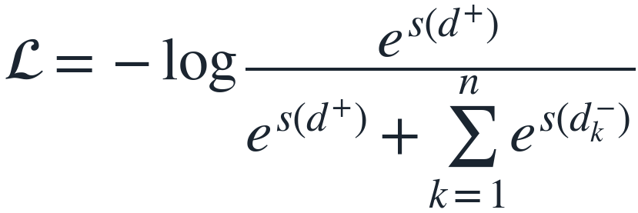
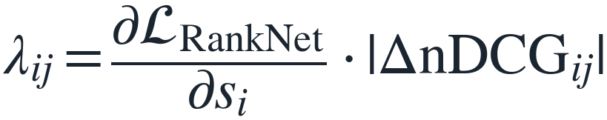
Huấn luyện: ba họ hàm mất mát learning-to-rank
C · PHƯƠNG PHÁP XÂY DỰNG RERANKER
Họ | Hàm mất mát | Ý nghĩa
Pointwise |  | Phân loại nhị phân liên quan / không liên quan (monoBERT, MonoT5)
Pairwise (RankNet, 2005) |  | Tài liệu liên quan phải có điểm cao hơn tài liệu không liên quan
Listwise (softmax, kiểu ListNet 2007) |  | Trong một nhóm ứng viên, positive phải có điểm cao nhất so với mọi negative
LambdaRank / LambdaMART |  | Gradient nhân trọng số |ΔnDCG|: lỗi ở top-10 bị phạt nặng, lỗi ở hạng 90 gần như không
Hàm mất mát huấn luyện ≠ chiến lược suy luận
LambdaMART huấn luyện bằng LambdaRank, BiLSTM-ESIM bằng softmax trên nhóm 1 positive + 7 negative, nhưng cả hai đều suy luận pointwise.
Không huấn luyện riêng cho rerank (zero-shot)
RankGPT (prompt), Jev (tiêu chí bằng ngôn ngữ tự nhiên).
Nguồn: Burges et al. 2005 (RankNet); Cao et al. 2007 (ListNet); Burges 2010 (LambdaMART); src/rerank/lambdamart.py; src/kaggle_tasks/bilstm.py.
Notes:
Thời lượng: 1 phút.
"Lúc huấn luyện cũng có ba họ tương ứng. Học từng bài: coi như bài toán phân loại liên quan hay không. Học theo cặp: chỉ cần bài đúng có điểm cao hơn bài sai. Học theo danh sách: trong một nhóm, bài đúng phải vượt lên tất cả.
LambdaRank thêm một ý rất hay: phạt theo mức thiệt hại cho nDCG. Đảo sai hai bài ở top-10 bị phạt nặng; đảo sai ở hạng 90 thì gần như không sao, vì người dùng chẳng bao giờ đọc tới đó.
Hai điều cần nhớ. Thứ nhất, học kiểu danh sách không có nghĩa là quyết định kiểu danh sách: hai mô hình của nhóm em học bằng hàm danh sách nhưng vẫn chấm từng bài. Thứ hai, các mô hình mới nhất thậm chí không học rerank, mà chỉ được hỏi bằng lời."
Chuyển sang slide 8: "Trước khi đi vào từng cách tiếp cận, cần thống nhất cách chấm điểm một bảng xếp hạng."

Slide 8



nDCG@10: độ đo có chiết khấu theo thứ hạng
D · ĐÁNH GIÁ RERANKER
Giao thức đánh giá
Mọi reranker xếp lại cùng một danh sách BM25 top-100, giống bảng của Abdallah et al. (EMNLP Findings 2025: 22 phương pháp, 40 biến thể). Nhờ đó kết quả của nhóm so sánh trực tiếp được với số liệu đã công bố.
Gain tuyến tính (như BEIR, trec_eval); IDCG@10 là DCG@10 của thứ tự lý tưởng.
Ví dụ: truy vấn có 2 tài liệu liên quan (rel = 1)
1
2
3
4
5
6
7
8
9
10
nDCG ≈ 0,92
hạng 1 và 3: DCG = 1 + 1/2 = 1,5; IDCG ≈ 1,63
nDCG ≈ 0,36
Kiểm định ý nghĩa thống kê
Paired bootstrap 10.000 lần lấy mẫu lại, hiệu chỉnh Holm–Bonferroni, p < 0,05. Mọi kết luận “A hơn B” đều kèm kiểm định.
hạng 9 và 10: DCG ≈ 0,59
Độ đo nhạy với thứ hạng, đúng mục tiêu tối ưu của reranker.
Nguồn: src/eval/ir_metrics.py; Abdallah et al. 2025, arXiv:2508.16757.
Notes:
Thời lượng: 50 giây.
"Thước đo là nDCG@10, khớp đúng với mục tiêu trong định nghĩa. Cùng hai bài đúng trong top-10: nằm ở hạng 1 và 3 thì được 0,92; nằm ở hạng 9 và 10 thì chỉ 0,36. Nghĩa là thước đo này thưởng cho thứ tự, đúng việc reranker làm.
Quy ước quan trọng: mọi reranker xếp lại cùng 100 ứng viên, giống bài so sánh lớn nhất hiện nay. Khi nói A hơn B, nhóm em đều kiểm định thống kê."
Chuyển sang slide 9: "Khi chấm thật, có hai nguồn sai lệch mà ai đánh giá reranker cũng nên biết."

Slide 9
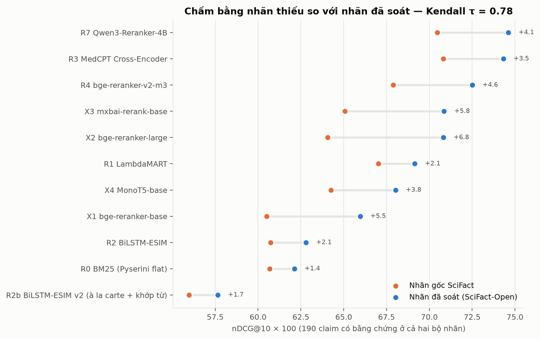
Hai nguồn sai lệch khi đánh giá reranker
D · ĐÁNH GIÁ RERANKER
NGUỒN 1
Định dạng đầu vào không thống nhất
NGUỒN 2
Nhãn không đầy đủ (incomplete judgments)
Nhóm tái lập (reproduce) kết quả công bố trước khi so sánh. BM25 khớp chính xác với bài báo (59,47 và 67,89).
bge-reranker-v2-m3 trên TREC-COVID:
JUDGED@10 CỦA BM25
91%
TREC-COVID
Định dạng đầu vào | nDCG@10
Tiêu đề + abstract | 78,57
Chỉ abstract | 74,26
Số công bố trong bài báo | 74,79
30%
NFCorpus
8,8%
SciFact
SciFact-Open: chuyên gia chú giải bổ sung, số cặp (claim, bằng chứng) 209 → 460. Đánh giá lại: cross-encoder +3,5 đến +6,8, BM25 chỉ +1,4.
Qwen3 và MedCPT hoán đổi hạng 1; 6 cặp hệ thống đảo thứ hạng (Kendall τ = 0,78, 11 hệ thống).
TREC-COVID chỉ dùng qrels vòng 1: τ = 0,56, 17 cặp đảo thứ hạng (13 hệ thống).
→ Bảng công bố trộn lẫn hai định dạng đầu vào giữa các dòng. Riêng yếu tố này đã gây chênh lệch khoảng 4 điểm nDCG@10, lớn hơn khoảng cách giữa nhiều mô hình.
Nguồn: report/tables/e0_reproduction.md; report/tables/e3_labels.md; results/data_report/corpus_stats.json; hình report/figures/fig_e3_scifact_open.png.
Notes:
Thời lượng: 1 phút.
"Bẫy thứ nhất: chỉ riêng việc có đưa tiêu đề vào reranker hay không đã lệch 4 điểm, và bảng công bố trộn cả hai cách. Nếu không chạy lại để kiểm, ta sẽ so táo với cam.
Bẫy thứ hai: nhãn thiếu. Bài chưa ai chấm bị tính là sai. Khi chuyên gia chấm thêm, số bằng chứng tăng hơn gấp đôi, hạng 1 đổi chủ, 6 cặp mô hình đảo thứ tự. Reranker neural thường đưa lên những bài mà hệ thống cũ chưa từng đưa ra, nên chúng bị 'phạt oan' nhiều nhất.
Bài học: so reranker phải cùng ứng viên, cùng cách nhập, và phải biết nhãn đầy đủ tới đâu."
Chuyển sang slide 10: "Để hiểu vì sao kết quả mỗi bộ khác nhau, nhóm em khảo sát ngữ liệu."

Slide 10
Ba bộ dữ liệu, ba dạng truy vấn, ba nguồn nhãn
E · KHẢO SÁT NGỮ LIỆU
TREC-COVID
NFCorpus
SciFact
DẠNG TRUY VẤN
DẠNG TRUY VẤN
DẠNG TRUY VẤN
Câu hỏi ngôn ngữ tự nhiên
Từ khóa (trung vị 2 từ)
Mệnh đề khoa học (claim)
50
171.331
323
3.633
300
5.183
truy vấn
tài liệu trong kho
truy vấn
tài liệu trong kho
truy vấn
tài liệu trong kho
Độ dài truy vấn: 10,6 từ (TB)
Tài liệu liên quan / truy vấn: 493,5
Mức nhãn: 0 / 1 / 2
Tập huấn luyện: không có
Nguồn nhãn: NIST, 5 vòng chấm
BM25 Recall@100: 0,109
Độ dài truy vấn: 3,3 từ (trung vị 2)
Tài liệu liên quan / truy vấn: 38,2
Mức nhãn: 1 / 2
Tập huấn luyện: 2.586 truy vấn
Nguồn nhãn: tự động từ hyperlink
BM25 Recall@100: 0,246
Độ dài truy vấn: 12,6 từ (TB)
Tài liệu liên quan / truy vấn: 1,1
Mức nhãn: nhị phân
Tập huấn luyện: 632 claim
Nguồn nhãn: chuyên gia chú giải
BM25 Recall@100: 0,925
Nguồn: results/data_report/corpus_stats.json, splits.json; Thakur et al. 2021 (BEIR).
Notes:
Thời lượng: 45 giây.
"Trước khi đi vào từng cách tiếp cận, nhóm em khảo sát ba bộ dữ liệu y sinh của BEIR. Ba bộ ứng với ba dạng truy vấn: TREC-COVID là câu hỏi đầy đủ, khoảng 11 từ; NFCorpus là từ khóa rất ngắn, trung vị 2 từ; SciFact là mệnh đề khoa học. Số tài liệu liên quan cũng khác hẳn: gần 500 mỗi câu hỏi ở TREC-COVID, khoảng 1 ở SciFact. Nhãn do ba nguồn khác nhau gán: NIST, tự động từ đường link, và chuyên gia.
Nhóm em chọn ba bộ này vì nhãn công khai, không cần gán nhãn thêm, và vì bài so sánh lớn nhất hiện nay dùng đúng thiết lập này, nên so sánh trực tiếp được."
Chuyển sang slide 11: "Từ các con số này, nhóm em rút ra ba phát hiện."

Slide 11
Ba phát hiện từ ngữ liệu
E · KHẢO SÁT NGỮ LIỆU
Từ vựng trùng khớp phân biệt kém trên TREC-COVID. Tỷ lệ từ truy vấn có trong tài liệu liên quan / không liên quan: 0,61 / 0,50, so với 0,60 / 0,35 (NFCorpus) và 0,50 / 0,24 (SciFact).
1
Số tài liệu liên quan chênh hơn 400 lần. 493,5 / 38,2 / 1,1 mỗi truy vấn. BM25 Recall@100 trên TREC-COVID chỉ 0,109, nhưng top-100 vẫn đủ tài liệu đúng cho top-10 (cận trên 97,48).
2
Bẫy dữ liệu. 24,6% tài liệu TREC-COVID không có abstract; 78% truy vấn TREC-COVID chứa từ OOV với BioWordVec; 70/323 truy vấn NFCorpus không có tài liệu liên quan trong top-100.
3
Độ trùng = tỷ lệ từ của truy vấn xuất hiện trong tài liệu, trung bình trên các tài liệu liên quan (xanh) và không liên quan (xám) trong 100 ứng viên BM25. Chênh lệch nhỏ → khớp từ khó tách tài liệu đúng.
Ví dụ bẫy · SciFact: hai claim gần trùng nhưng ngược nghĩa (TF-IDF cosine 0,90)
train: “…ND3 and ND6 prevents TDP-43-induced neuronal loss.”
test: “…ND3 and ND6 leads to increased TDP-43-induced neuronal loss.”
Ba bộ kiểm tra ba năng lực khác nhau: hiểu ngữ nghĩa khi từ vựng trùng nhiều (TREC-COVID), xử lý truy vấn rất ngắn (NFCorpus), suy luận trên mệnh đề khoa học (SciFact).
Nguồn: results/data_report/corpus_stats.json, bilstm_oov.json, splits.json; report/figures/fig_data_lexical_overlap.png; cận trên oracle: phụ lục A11.
Notes:
Thời lượng: 50 giây.
"Phát hiện thứ nhất: trên TREC-COVID, tài liệu đúng và tài liệu sai trùng từ với câu hỏi gần như nhau, 0,61 so với 0,50, trong khi trên SciFact chênh gấp đôi. Nghĩa là trên TREC-COVID, khớp từ khó tách tài liệu đúng; đây là nơi reranker hiểu nghĩa có nhiều đất nhất.
Thứ hai: số tài liệu liên quan chênh hơn 400 lần giữa các bộ. TREC-COVID có gần 500 tài liệu đúng mỗi câu, nên dù BM25 chỉ lấy được 11% trong 100 ứng viên, vẫn đủ để top-10 gần hoàn hảo.
Thứ ba là các bẫy: một phần tư tài liệu TREC-COVID không có abstract; 78% câu hỏi chứa từ 'covid-19' mà từ điển cũ không có; và ở SciFact có cặp claim gần trùng chữ nhưng ngược nghĩa giữa tập train và tập test."
Chuyển sang slide 12: "Các đặc điểm này quyết định cách nhóm em thiết kế thí nghiệm."

Slide 12
Đặc điểm ngữ liệu quyết định thiết kế thí nghiệm
E · KHẢO SÁT NGỮ LIỆU
Quan sát từ ngữ liệu | Quyết định thiết kế
Bảng công bố (Abdallah et al. 2025) dùng BM25 top-100 trên đúng ba bộ này | Cố định BM25 top-100 cho mọi reranker; tái lập BM25 và 5 reranker có trong bảng trước khi so sánh
24,6% tài liệu TREC-COVID không có abstract | Một định dạng đầu vào cho mọi reranker: “tiêu đề. abstract”
TREC-COVID không có tập huấn luyện | LambdaMART, BiLSTM-ESIM học trên NFCorpus + SciFact, chạy zero-shot trên TREC-COVID
78% truy vấn TREC-COVID chứa từ OOV (covid-19, sars-cov-2) | BiLSTM-ESIM v2: vector à la carte cho từ OOV + kênh khớp từ chính xác
Claim train–test gần trùng (TF-IDF cosine > 0,9) | Loại 19 truy vấn khỏi train; chọn siêu tham số trên dev, test chỉ dùng để báo cáo
Judged@10 thấp (30% NFCorpus, 8,8% SciFact); 70/323 truy vấn NFCorpus không có tài liệu liên quan trong top-100 | Báo Judged@10 và cận trên oracle; đánh giá lại bằng SciFact-Open và qrels theo vòng
Nguyên tắc đánh giá
Không chấm tay, không dùng LLM làm người chấm: mọi nhãn đều có sẵn (NIST, chuyên gia, tự động từ hyperlink).
Chia tập
NFCorpus: train 2.586 / dev 324 / test 323. SciFact: train 632 / dev 162 / test 300. TREC-COVID: chỉ có test (50).
Nguồn: results/data_report/splits.json, corpus_stats.json, bilstm_oov.json; report/tables/e0_reproduction.md; NLP_PROJECT_PLAN.md mục 4.
Notes:
Thời lượng: 40 giây.
"Mỗi quan sát dẫn tới một quyết định. Bảng công bố dùng BM25 top-100, nên nhóm cố định đúng danh sách đó và tái lập trước khi so. Nhiều tài liệu không có abstract, nên mọi reranker nhận cùng định dạng 'tiêu đề. abstract'. TREC-COVID không có tập train, nên các mô hình phải học chạy zero-shot trên bộ này. Từ ngoài từ điển dẫn tới bản cải tiến của BiLSTM. Claim gần trùng bị loại khỏi train. Và vì nhãn thiếu, nhóm luôn báo độ phủ nhãn và cận trên. Nguyên tắc chung: không chấm tay, không dùng LLM làm người chấm."
Chuyển sang slide 13: "Giờ đi qua ba cách tiếp cận, bắt đầu với pointwise."

Slide 13
Pointwise: chấm điểm độc lập từng tài liệu
F · BA CÁCH TIẾP CẬN · POINTWISE
POINTWISE
Phương pháp | Năm | Biểu diễn đầu vào | Hàm điểm s(q, d) | Huấn luyện | Độ trễ/truy vấn | TB 3 bộ | Topic 26
Chưa rerank (BM25) | — | — | — | — | — | 53,18 | 55
LambdaMART | 2010 | 11 đặc trưng thủ công | Tổng 1.000 cây hồi quy | LambdaRank, nhãn trong miền | ≈ 0 + đặc trưng | 61,00 | 51
BiLSTM-ESIM | 2017 | Word embedding tĩnh | Soft alignment → MLP | Softmax 1+7, học từ đầu | 0,06 s | 51,38 | 37
Cross-encoder (bge-v2-m3) | 2019→ | Ngữ cảnh tiền huấn luyện | wᵀh[CLS] | Fine-tune rerank tổng quát | 2,3 s | 62,08 | 100
MonoT5 | 2020 | Seq2seq (T5) | log P(“true”) | MS MARCO | 4,3 s | 60,79 | 86
MedCPT | 2023 | Cross-encoder | wᵀh[CLS] | Log tìm kiếm PubMed | 0,64 s | 61,02 | 3 (từ khóa: 40)
Qwen3-Reranker-4B | 2025 | LLM decoder 4B | z_yes − z_no | Instruction mặc định, zero-shot | 25,0 s | 67,24 | 100
BA ĐIỀU RÚT RA
1 Tiền huấn luyện tạo bước nhảy
2 Dữ liệu học khớp dạng truy vấn
3 Chất lượng cao nhất, chi phí cao nhất
BiLSTM-ESIM học từ đầu: 51,38, thấp hơn cả chưa rerank (53,18). Cross-encoder tiền huấn luyện, zero-shot: 57–64. LLM: 67,24.
MedCPT học từ log tìm kiếm PubMed (từ khóa): topic 26 chỉ đạt 3; đổi sang truy vấn từ khóa của NIST: 40 (TREC-COVID: 68,79 → 75,43).
Qwen3-Reranker-4B tốt nhất nhóm pointwise nhưng cần 100 lượt forward của mô hình 4B: 25 s/truy vấn, so với 2,3 s của bge-v2-m3.
Nguồn: report/tables/e1_main.md, e2_metadata.md, e4_cost.md; results/e1/e1_per_query.json. Chi tiết từng phương pháp: phụ lục.
Notes:
Thời lượng: 1 phút 15 giây.
"Pointwise là cách phổ biến nhất: mỗi tài liệu được chấm một điểm độc lập, rồi sắp xếp. Bảng này là các phương pháp tiêu biểu theo thời gian. LambdaMART trộn 11 đặc trưng thủ công bằng cây quyết định. BiLSTM-ESIM tự đọc văn bản, so từng từ của câu hỏi với từng từ của tài liệu. Cross-encoder như bge đọc câu hỏi và tài liệu cùng lúc trong một Transformer đã tiền huấn luyện. MonoT5 và Qwen3 biến việc chấm điểm thành câu hỏi có hay không, và đo xác suất trả lời 'có'.
Ba điều rút ra. Một: bước nhảy đến từ tiền huấn luyện; BiLSTM học từ đầu còn thua cả BM25, cross-encoder không cần học thêm đã lên 62, LLM lên 67. Hai: dữ liệu huấn luyện phải khớp dạng truy vấn; MedCPT học từ log tìm kiếm dạng từ khóa nên câu hỏi của chúng ta chỉ được 3, đổi sang từ khóa thì lên 40. Đây là lời giải cho con số 3 ở slide 3. Ba: Qwen3 tốt nhất nhưng mất 25 giây mỗi truy vấn."
Chuyển sang slide 14: "Pointwise không bao giờ thấy các tài liệu khác. Cách thứ hai cho mô hình so sánh trực tiếp."

Slide 14



Pairwise và setwise: so sánh tương đối giữa các ứng viên
F · BA CÁCH TIẾP CẬN · PAIRWISE / SETWISE
PAIRWISE · SETWISE
PRP-ALLPAIR
PRP-SORTING
PRP-SLIDING-K
SETWISE (2024)
So mọi cặp, hỏi cả hai chiều
Sắp xếp bằng phép so cặp (heap sort)
K lượt nổi bọt để lấy top-K
Chọn tài liệu tốt nhất trong nhóm c tài liệu
4.950
O(k log k)
O(K·k)
62,27
cặp với k = 100
lượt so sánh
lượt so sánh, K = 10
TB nDCG@10 · Flan-T5-XXL (công bố)
Điểm = số trận thắng. Chi phí O(k²).
Ít lượt hơn all-pairs, nhưng phải chạy tuần tự.
Chỉ cần đúng ở top-K.
Mỗi lượt so c tài liệu → ít lượt LLM hơn pairwise.
Đặc điểm của cách tiếp cận
Ưu điểm: chỉ cần so sánh tương đối “A hay B liên quan hơn”, không cần thang điểm tuyệt đối.
Hạn chế: chi phí tăng nhanh theo k; kết quả so cặp có thể không bắc cầu (A ≻ B ≻ C ≻ A); nhạy với thứ tự A, B trong prompt.
Trong thí nghiệm: nhóm không chạy pairwise/setwise vì chi phí API, chỉ dẫn số công bố. Jev có chế độ pairwise: hướng mở rộng.
1
2
3
Nguồn: Qin et al. 2023 (PRP: Allpair, Sorting, Sliding-K); Zhuang et al. 2024 (Setwise); Abdallah et al. 2025 (bảng 3).
Notes:
Thời lượng: 45 giây.
"Pairwise hỏi mô hình 'A hay B liên quan hơn', và hỏi cả hai chiều để tránh thiên vị vị trí. Cách đầy đủ nhất so mọi cặp: 100 tài liệu là 4.950 cặp. Các biến thể giảm chi phí bằng thuật toán sắp xếp, hoặc chỉ nổi bọt để lấy top-K. Setwise mở rộng ý đó: mỗi lượt đưa vài tài liệu và chọn tài liệu tốt nhất, nên ít lượt gọi hơn; bản Flan-T5-XXL đạt 62,27 theo bảng công bố. Nhóm em không chạy cách này vì chi phí API; đây là hướng mở rộng."
Chuyển sang slide 15: "Cách thứ ba: cho mô hình nhìn cả danh sách cùng lúc."

Slide 15
Listwise: LLM sinh trực tiếp hoán vị bằng cửa sổ trượt
F · BA CÁCH TIẾP CẬN · LISTWISE
LISTWISE
Listwise (RankGPT, 2023): đưa LLM một cửa sổ w ứng viên đã đánh số; LLM sinh trực tiếp hoán vị “[3] > [1] > …”. Danh sách dài hơn cửa sổ thì trượt từ cuối danh sách lên, để tài liệu tốt “nổi” dần lên đầu.
Model | Suy luận | TB | Nguồn
RankGPT gpt-3.5 | listwise | 60,91 | công bố
RankZephyr 7B | listwise | 64,14 | công bố
RankGPT gpt-4 (chỉ top-30) | listwise | 66,31 | công bố
ListT5-3B | listwise | 66,47 | công bố
GPT-6 Luna | listwise | 67,94 | nhóm
for (i, j) in (80,100), (70,90), …, (0,20):
π ← LLM(q, d[i:j]) # hoán vị 20 ứng viên
d[i:j] ← π(d[i:j]) # top-10 đi tiếp lượt sau
# k=100, w=20, s=10 → (k − w)/s + 1 = 9 lượt tuần tự
Biến thể: RankGPT zero-shot (chỉ prompt); RankZephyr 7B (LLM mã nguồn mở); ListT5 (xếp theo nhóm nhỏ, tournament sort).
Cài đặt của nhóm (GPT-6 Luna): prompt hoán vị của RankGPT, đoạn văn cắt 300 từ, đầu ra JSON (structured outputs); ID thiếu nối vào cuối, ID trùng bị loại.
GPT-6 Luna: 85,45 / 38,60 / 79,77, cao nhất bảng.
29 s
/truy vấn (9 lượt tuần tự)
5,61 USD
/1.000 truy vấn
56
Topic 26 (≈ chưa rerank)
TOPIC 26
nDCG@10 (0–100) · chưa rerank: 55
LambdaMART
51
BiLSTM-ESIM
37
bge-v2-m3
100
MedCPT
3 (kw 40)
MonoT5
86
Qwen3
100
GPT-6 Luna
56
Jev
?
Nguồn: report/tables/e1_main.md, e4_cost.md; results/e1/luna_run_summary.json; Sun et al. 2023 (RankGPT); Pradeep et al. 2023 (RankZephyr); Yoon et al. 2024 (ListT5); Abdallah et al. 2025.
Notes:
Thời lượng: 50 giây.
"Listwise đưa cho LLM cả một cửa sổ tài liệu đã đánh số và bảo nó sinh ra thứ tự mới. 100 tài liệu không vừa một lần, nên RankGPT trượt cửa sổ 20 tài liệu từ cuối danh sách lên, mất 9 lượt; nhờ vậy một tài liệu tốt ở hạng 95 vẫn có thể leo lên hạng 1. Nhóm em chạy cách này với GPT-6 Luna: 67,94, cao nhất cả bảng, nhưng gần 30 giây một câu hỏi vì 9 lượt phải chạy nối tiếp. Ở câu hỏi của chúng ta, Luna chỉ được 56."
Chuyển sang slide 16: "Nhìn cả danh sách thì tốt, nhưng đắt và chậm. Có cách nào thấy cả danh sách mà chỉ cần một lượt?"

Slide 16

Jev (2026): ra quyết định trực tiếp, không sinh văn bản
F · BA CÁCH TIẾP CẬN · LISTWISE MỘT LƯỢT
LISTWISE · MỘT LƯỢT
Jev của TypeSafe AI, công bố 15/09/2026. TypeSafe gọi đây là “System One model”, theo khái niệm tư duy nhanh (System 1) của Kahneman.
 | RankGPT / Luna | Qwen3 | Jev
Ngữ cảnh mỗi lượt | 20 tài liệu / lượt | 1 tài liệu | Toàn bộ danh sách
Đầu ra | Chuỗi hoán vị (cần parse) | logit yes − no | P(true) từng tài liệu
Số lượt / truy vấn | 9 tuần tự | 100 | 1 (chia lô khi quá dài)
Tiêu chí | Prompt | Instruction cố định | Tiêu chí ngôn ngữ tự nhiên, không cần huấn luyện lại
Cơ chế: toàn bộ ứng viên nằm trong một ngữ cảnh; mô hình trả về sᵢ = P(yᵢ = true | q, d₁…d_k) đã hiệu chỉnh cho từng ứng viên trong một lượt suy luận, không sinh chuỗi hoán vị.
state = { query, documents: { doc_0 … doc_99 } }
questions = { doc_i: Noul("Is documents.doc_i
relevant to query?",
true: "…", false: "…") }
answers = Jev(state, questions) # một lượt
điểm_i = P(true) đã hiệu chỉnh → sắp xếp giảm dần
TypeSafe công bố: huấn luyện bằng RLCD (Reinforcement Learning for Calibrated Decisions); độ trễ 70–500 ms mỗi request; 0,042 USD / 1 triệu token đầu vào, token đầu ra miễn phí.
Mô hình hộp đen: không công bố kiến trúc, số tham số, dữ liệu huấn luyện.
TOPIC 26
nDCG@10 (0–100) · chưa rerank: 55
LambdaMART
51
BiLSTM-ESIM
37
bge-v2-m3
100
MedCPT
3 (kw 40)
MonoT5
86
Qwen3
100
GPT-6 Luna
56
Jev
?
Nguồn: docs.typesafe.ai/concepts/system-one; typesafe.ai/blog/introducing-system-one-models-and-jev; thư viện jev-reranker 0.1.2 (src/rerank/jev.py).
Notes:
Thời lượng: 50 giây.
"Đó là Jev, ra mắt tháng 9 năm nay. Ý tưởng: để xếp hạng, không cần mô hình viết ra hoán vị, chỉ cần nó quyết định. Cả 100 tài liệu nằm trong một ngữ cảnh, mỗi tài liệu một câu hỏi đúng/sai, và Jev trả về xác suất 'đúng' cho tất cả trong một lượt. Vẫn là listwise vì mô hình thấy cả danh sách, nhưng không phải trượt 9 lần và không phải đọc lại chuỗi văn bản. TypeSafe nói xác suất này đã được hiệu chỉnh. Jev là hộp đen; nhóm em chỉ đánh giá được đầu ra."
Chuyển sang slide 17: "Đặt các cách tiếp cận cạnh nhau."

Slide 17
So sánh: chất lượng ngang nhau, độ trễ chênh khoảng 25 lần
F · BA CÁCH TIẾP CẬN · SO SÁNH
Model | Suy luận | TREC-COVID | NFCorpus | SciFact | TB | Độ trễ/truy vấn | USD / 1.000 truy vấn
GPT-6 Luna | listwise, 9 lượt | 85,45 | 38,60 | 79,77 | 67,94 | 28,9 s | 5,61
Jev | listwise, 1 lượt | 84,41 | 38,24 | 79,14 | 67,27 | 1,1 s | 1,62
Qwen3-4B | pointwise | 85,00 | 37,37 | 79,35 | 67,24 | 25,0 s | 2,48*
bge-reranker-v2-m3 | pointwise | 78,57 | 33,69 | 73,99 | 62,08 | 2,3 s | 0,22*
* mô hình chạy local: USD quy đổi theo giá thuê GPU T4 (ước lượng); API: chi phí thực tế từ log.
Ba mô hình đầu không khác biệt có ý nghĩa thống kê trên cả 3 bộ (paired bootstrap + Holm). Ngoại lệ duy nhất: Luna vượt Qwen3 trên NFCorpus.
Jev vượt bge-v2-m3 4,6–5,8 điểm (có ý nghĩa thống kê trên NFCorpus và SciFact; TREC-COVID p = 0,08 do chỉ có 50 truy vấn).
Phiên bản mô hình jev-1.14.0: 673 truy vấn, 1.243 request (TB 1,8 request/truy vấn do tự chia lô). Tổng chi phí 1,09 USD.
Topic 26: Jev 47, Luna 56, trong khi các mô hình pointwise đạt 100. Một truy vấn đơn lẻ chưa đủ để kết luận.
TOPIC 26
nDCG@10 (0–100) · chưa rerank: 55
LambdaMART
51
BiLSTM-ESIM
37
bge-v2-m3
100
MedCPT
3 (kw 40)
MonoT5
86
Qwen3
100
GPT-6 Luna
56
Jev
47
Nguồn: report/tables/e1_main.md; report/tables/e4_cost.md; results/api_logs/jev__*.jsonl; kiểm định bằng src/eval/significance.py trên results/e1/e1_per_query.json.
Notes:
Thời lượng: 1 phút.
"Bảng này đặt hai mô hình listwise và hai mô hình pointwise cạnh nhau. Luna, Jev và Qwen3 đều khoảng 67 điểm, và kiểm định cho thấy chúng không khác nhau có ý nghĩa thống kê. Khác biệt nằm ở chi phí: Jev 1,1 giây một câu hỏi, Qwen3 25 giây, Luna gần 29 giây. Hai mô hình cùng nhìn cả danh sách, Luna và Jev, chất lượng như nhau nhưng thời gian chênh 25 lần, chỉ vì một bên sinh văn bản qua 9 lượt, một bên ra quyết định trong một lượt. Ngoại lệ là câu hỏi của chúng ta: Jev 47, Luna 56, trong khi pointwise đạt 100; một câu chưa đủ để kết luận."
Chuyển sang slide 18: "Nhìn lại cả bảng xếp hạng."
Ghi chú cho người nói:
- Độ trễ đo từ máy nhóm, gồm cả mạng: 1,1 s chia cho 1,8 request ≈ 0,6 s mỗi request; TypeSafe công bố 70–500 ms.
- Số này mới là bảng chính E1, tiêu chí chung "Is the document relevant to the query?".

Slide 18
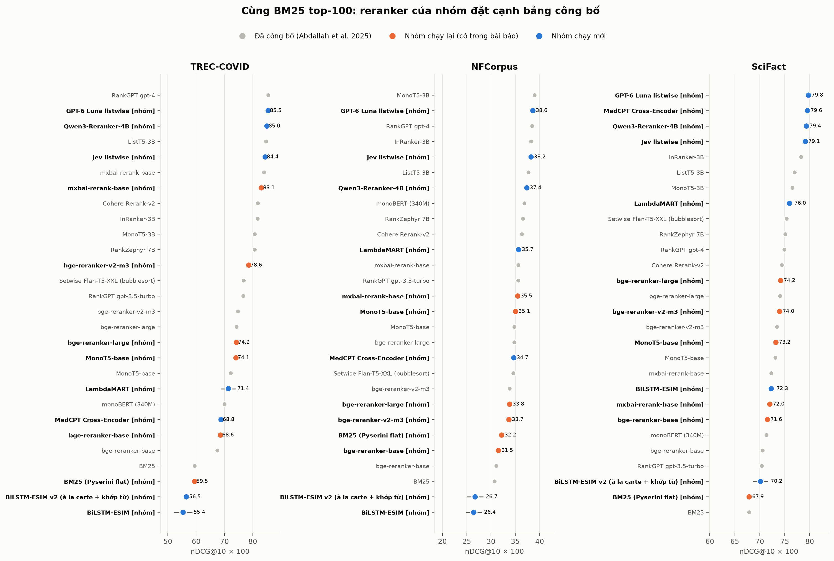
Tiến bộ không đơn điệu theo thời gian
G · TỔNG HỢP VÀ THẢO LUẬN
1
Mới hơn chưa chắc tốt hơn. BiLSTM (2017) thấp hơn LambdaMART (2010) và cả mốc chưa rerank. Bước nhảy đến từ tiền huấn luyện, không phải từ bản thân kiến trúc neural.
2
In-domain chưa chắc tốt hơn. MedCPT thấp hơn bge trên truy vấn dạng câu hỏi, cao hơn trên claim. Phân phối truy vấn khi huấn luyện mới là yếu tố quyết định.
3
Listwise chưa chắc tốt hơn pointwise. Luna, Jev (listwise) và Qwen3 (pointwise) không khác biệt có ý nghĩa thống kê. Chiến lược suy luận chủ yếu thay đổi chi phí.
Abdallah et al. (2025): reranker dựa trên LLM mạnh với truy vấn quen thuộc, nhưng khả năng tổng quát hóa sang truy vấn mới dao động nhiều; mô hình gọn nhẹ cạnh tranh về hiệu năng (efficiency).
Xám: đã công bố (Abdallah et al. 2025) · Cam: nhóm tái lập · Xanh: kết quả mới của nhóm
Nguồn: report/figures/fig_e1_ranking.png; Abdallah et al. 2025 (abstract).
Notes:
Thời lượng: 50 giây.
"Ba điều không đi theo đường thẳng. Một: mới hơn chưa chắc tốt hơn; thứ tạo ra bước nhảy là tiền huấn luyện. Hai: chuyên ngành chưa chắc tốt hơn; quan trọng là mô hình đã học kiểu câu hỏi nào. Ba: nhìn cả danh sách chưa chắc tốt hơn chấm từng bài; ở nhóm dẫn đầu, khác biệt là giá tiền và thời gian, không phải chất lượng. Điều này khớp với nhận xét của bài so sánh Abdallah năm 2025."
Chuyển sang slide 19: "Nhóm em xin tóm lại bằng ba điều."

Slide 19
Ba kết luận chính
KẾT LUẬN
1
2
3
Reranking tồn tại do đánh đổi chi phí và chất lượng
Ba cách tiếp cận khác nhau chủ yếu ở chi phí
So sánh reranker cần cùng giao thức đánh giá
BM25 truy xuất toàn kho trong 16 ms; reranker neural chấm toàn kho mất từ 18 phút đến 14 giờ. Chỉ rerank 100 ứng viên đã thu hẹp tới 68% khoảng cách đến cận trên oracle.
Ở nhóm dẫn đầu, listwise (Luna, Jev) và pointwise (Qwen3) ngang nhau về chất lượng; độ trễ chênh 1 s so với 29 s. Chất lượng đến từ tiền huấn luyện (51 → 57–64 → ≈67) và dữ liệu khớp dạng truy vấn (MedCPT: 3 → 40).
Cùng tập ứng viên, cùng định dạng đầu vào, biết rõ độ phủ nhãn (Judged@k). Định dạng đầu vào gây lệch 4 điểm; nhãn không đầy đủ làm đảo thứ hạng 6 cặp hệ thống.
Cảm ơn thầy cô và các bạn · Hỏi đáp
Notes:
Thời lượng: 50 giây.
"Tóm lại ba điều. Một: reranking tồn tại vì không mô hình nào vừa nhanh vừa kỹ; chỉ cần đọc kỹ 100 ứng viên đã lấy lại phần lớn chất lượng còn thiếu. Hai: ba cách tiếp cận pointwise, pairwise và listwise khác nhau chủ yếu ở chi phí; chất lượng đến từ những gì mô hình đã học: tiền huấn luyện và dữ liệu khớp dạng truy vấn. Ba: muốn so reranker thì phải cùng sân chơi, cùng bộ nhãn.
Nhóm em xin cảm ơn thầy cô và các bạn đã lắng nghe, và mời mọi người đặt câu hỏi."
--- CHUẨN BỊ HỎI ĐÁP ---
1. Reranking khác retrieval thế nào? Retrieval phải quét cả kho, nên phải mã hóa tài liệu trước và tra cứu bằng index; mục tiêu là không bỏ sót. Reranking chỉ xử lý k ứng viên, nên được đọc chung câu hỏi và bài; mục tiêu là đúng ở đầu danh sách. Reranker chỉ đổi thứ tự, không thêm bài.
2. Sao không dùng dense retrieval tốt hơn ở tầng một rồi bỏ reranker? Dense retrieval giúp tăng recall, nhưng vẫn là bi-encoder: bài được tóm thành một vector trước khi biết câu hỏi. Reranker đọc chung nên xếp đầu danh sách tốt hơn. Seminar giữ BM25 ở tầng một để so được với bảng công bố.
3. Vì sao chọn k = 100? Theo thiết lập chung của RankGPT và Abdallah. k lớn thì trần cao hơn nhưng chi phí tăng tuyến tính. Thí nghiệm k = 10/20/50 đã có trong kế hoạch nhưng chưa chạy với LLM.
4. Vì sao không dùng LLM để chấm, hoặc chấm tay? Để số so được trực tiếp với kết quả đã công bố, và tránh thiên vị. Mọi nhãn đều có sẵn: NIST, chuyên gia, hoặc sinh tự động từ link.
5. Rốt cuộc reranker nào tốt nhất? Luna, Jev và Qwen3 không khác nhau có ý nghĩa thống kê (ngoại lệ: Luna hơn Qwen3 trên NFCorpus). Khác nhau ở chi phí: 1,1 s, 25 s, 29 s mỗi câu hỏi. Chọn theo ngân sách (phụ lục: lựa chọn khi triển khai).
6. Listwise hay pointwise tốt hơn? Giữa các mô hình khác nhau thì ngang nhau. Muốn trả lời chặt chẽ phải giữ nguyên mô hình và chỉ đổi cách quyết định: Jev pointwise là bước tiếp theo (phụ lục: câu hỏi mở).
7. Jev là hộp đen, sao tin được? Nhóm không dựa vào lời quảng cáo; nhóm chỉ đo đầu ra trên nhãn có sẵn, cùng 100 ứng viên như mọi mô hình. Các số của TypeSafe (70–500 ms, RLCD) chỉ trích dẫn kèm nguồn.
8. BiLSTM thua BM25, trình bày để làm gì? Vì chính kết quả âm tính này cho thấy bước nhảy đến từ tiền huấn luyện. Nhóm đã chẩn đoán được nguyên nhân: từ ngoài từ điển, truy vấn quá ngắn, ít dữ liệu học.
9. Vì sao mọi mô hình đều thấp trên NFCorpus? Vì trần chỉ 54,39: 70/323 câu không có bài đúng nào trong 100 ứng viên. Lỗi nằm ở tầng một, reranker không cứu được. Thêm nữa, nhãn sinh tự động và Judged@10 chỉ 30%.
10. LLM có thể đã thấy dữ liệu test? Có thể. Các bộ BEIR công khai từ 2021. Đây là hạn chế; cách kiểm tra là dùng truy vấn ra đời sau thời điểm huấn luyện mô hình.
11. Vì sao Luna và Jev thấp ở topic 26? Chưa phân tích, và đây chỉ là một câu hỏi. Thí nghiệm Jev pointwise sẽ cho biết đó là do cách quyết định hay do mô hình.
12. Chi phí tính thế nào? Mô hình API: chi phí thật từ log token chia cho số truy vấn. Mô hình local: số giây GPU T4 quy ra USD theo giá thuê, nên là ước lượng. Ngoại suy "đọc cả kho" là tuyến tính, chỉ để minh họa độ lớn.
13. Kết quả bge của nhóm khác bài báo, có sai không? Không sai. Nhóm đưa tiêu đề + abstract và được 78,57. Chỉ đưa abstract được 74,26, khớp bài báo (74,79). Nhóm giữ một cách nhập thống nhất và ghi chú điều này.

Slide 20

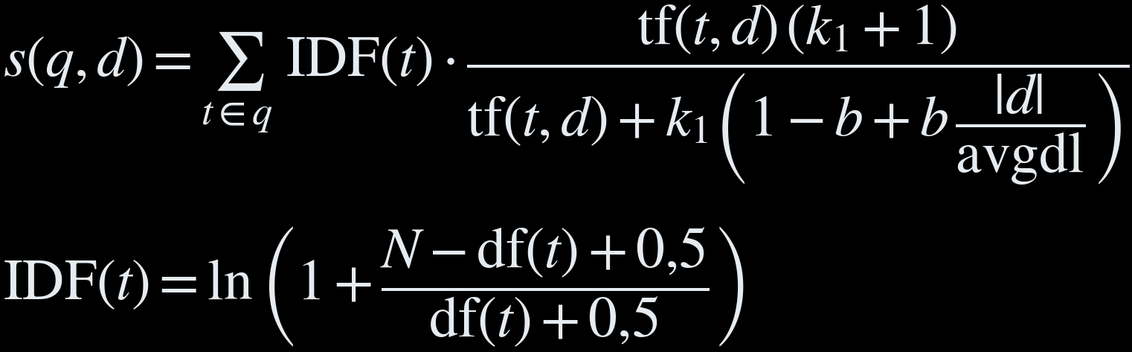
BM25: bộ truy xuất tầng một và mốc chưa rerank
PHỤ LỤC · TẦNG MỘT (BM25)
Nguyên lý: mô hình xác suất (Probabilistic Relevance Framework) trên biểu diễn bag-of-words: điểm là tổng đóng góp của các từ truy vấn xuất hiện trong tài liệu.
TREC-COVID
NFCorpus
SciFact
TB 3 bộ
59,47
32,18
67,89
53,18
Vai trò trong thí nghiệm
Là bộ truy xuất tầng một (tạo 100 ứng viên) và mốc chưa rerank; không phải reranker được so sánh. Nó quyết định cận trên oracle (slide 5).
tf(t,d): tần suất của t trong d; |d|/avgdl: độ dài tương đối của d.
df(t): số tài liệu chứa t trong kho N tài liệu; từ hiếm có IDF cao.
k₁ = 0,9: bão hòa TF; b = 0,4: chuẩn hóa độ dài (mặc định Pyserini).
Huấn luyện
Không huấn luyện; k₁, b cố định.
Chi phí suy luận
Duyệt posting list trên chỉ mục ngược: 16 ms/truy vấn trên toàn kho.
Hạn chế: không nắm bắt ngữ nghĩa (lệch từ vựng); chỉ dùng một tín hiệu liên quan duy nhất.
Nguồn: report/tables/e1_main.md; Robertson et al., TREC-3 (1994).
Notes:
Phụ lục: tầng một BM25 (chỉ dùng khi bị hỏi).
"BM25 ra đời năm 1994 và đến nay vẫn là tầng một của hầu hết hệ thống tìm kiếm. Nó như người cầm bút dạ quang: tô từ trùng, từ hiếm cho nhiều điểm, lặp lại thì thêm ít dần, bài dài bị trừ nhẹ. Không cần học, cực nhanh, nhưng chỉ thấy chữ, không thấy nghĩa. Và vì nó chọn 100 ứng viên, nó cũng quyết định trần của mọi reranker phía sau."

Slide 21

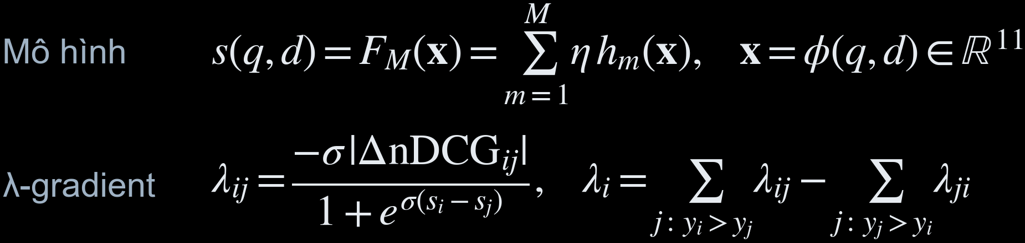
LambdaMART (2010): learning-to-rank trên đặc trưng thủ công
PHỤ LỤC · POINTWISE · CHI TIẾT
POINTWISE
Nguyên lý: mô hình cộng tính gồm M cây hồi quy (gradient boosting, MART); mỗi cây khớp λ-gradient của LambdaRank: gradient RankNet nhân với |ΔnDCG| khi hoán đổi một cặp tài liệu.
TREC-COVID
NFCorpus
SciFact
TB 3 bộ
71,37
35,67
75,97
61,00
11 đặc trưng φ(q, d): điểm và hạng BM25, TF-IDF cosine, độ tương đồng MedCPT bi-encoder (thô và chuẩn hóa z), độ trùng từ với truy vấn và với tiêu đề, độ dài tài liệu và truy vấn, có tiêu đề hay không.
+8 điểm so với chưa rerank · cải thiện ở 33/50 truy vấn TREC-COVID.
68%
feature importance (gain) thuộc về đặc trưng MedCPT, một mô hình neural.
Huấn luyện: LightGBM lambdarank, tối đa M = 1.000 cây, η = 0,05, 31 lá/cây; early stopping theo nDCG@10 trên dev; dữ liệu NFCorpus + SciFact, 3 seed. Suy luận pointwise: mỗi tài liệu một lượt tính F(x).
Hạn chế: chất lượng bị chặn bởi feature engineering: mô hình chỉ tốt bằng các đặc trưng do con người thiết kế.
TOPIC 26
nDCG@10 (0–100) · chưa rerank: 55
LambdaMART
51
BiLSTM-ESIM
37
bge-v2-m3
100
MedCPT
3 (kw 40)
MonoT5
86
Qwen3
100
GPT-6 Luna
56
Jev
47
Nguồn: report/tables/e1_main.md; results/e1/lambdamart_train.json; report/tables/error_cases.md.
Notes:
Phụ lục (chỉ dùng khi bị hỏi).
"LambdaMART không đọc văn bản: mỗi bài được tóm thành 11 con số, và mô hình là 1.000 cây quyết định cộng dồn, cây sau sửa lỗi cây trước. Hàm học nhắm thẳng vào nDCG, như ở slide hàm mất mát.
Tăng 8 điểm so với BM25. Nhưng 68% sức mạnh đến từ một đặc trưng là điểm của một mô hình neural. Mô hình chỉ giỏi bằng các tín hiệu mà con người nghĩ ra và đưa vào."

Slide 22

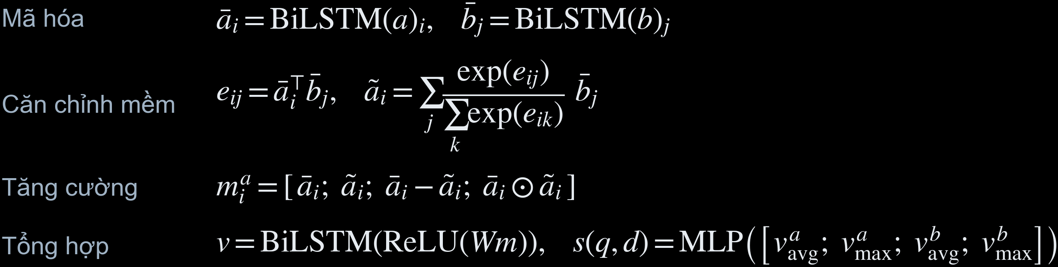
BiLSTM-ESIM (2017): mô hình tương tác với soft alignment
PHỤ LỤC · POINTWISE · CHI TIẾT
POINTWISE
Nguyên lý: mô hình tương tác (interaction-based). a, b: chuỗi embedding BioWordVec 200 chiều (đóng băng) của truy vấn (≤ 64 token) và tài liệu (≤ 256 token).
TREC-COVID
NFCorpus
SciFact
TB 3 bộ
55,38
26,44
72,30
51,38
Thấp hơn mốc chưa rerank (53,18). Chỉ cải thiện trên SciFact.
Phân tích nguyên nhân
78%
≈2 từ
≈3.200
truy vấn TREC-COVID chứa từ OOV
độ dài trung vị truy vấn NFCorpus
truy vấn huấn luyện
Huấn luyện: softmax cross-entropy trên nhóm 1 positive + 7 negative (lấy từ BM25 top-100); Adam, lr 4·10⁻⁴, early stopping theo nDCG@10 trên dev; huấn luyện từ đầu (encoder không được tiền huấn luyện), 3 seed.
Hạn chế: học được biểu diễn end-to-end, nhưng thiếu tri thức tiền huấn luyện.
TOPIC 26
nDCG@10 (0–100) · chưa rerank: 55
LambdaMART
51
BiLSTM-ESIM
37
bge-v2-m3
100
MedCPT
3 (kw 40)
MonoT5
86
Qwen3
100
GPT-6 Luna
56
Jev
47
Nguồn: report/tables/e1_main.md; report/tables/improvements.md; results/data_report/bilstm_oov.json; Chen et al., ACL 2017.
Notes:
Phụ lục (chỉ dùng khi bị hỏi).
"ESIM, năm 2017, đọc như một người dò bảng đối chiếu: với mỗi từ của câu hỏi, tìm những từ giống nhất trong bài, ghi lại chỗ khớp và chỗ lệch, rồi tổng hợp thành điểm. Không cần ai thiết kế đặc trưng.
Nhưng kết quả thấp hơn BM25. Lý do: vector từ cố định, từ điển làm trước COVID nên 78% câu hỏi có từ lạ, và mô hình phải học từ con số 0 với khoảng 3.200 câu hỏi. Tự đọc được, nhưng chưa đủ kiến thức nền."
Ghi chú (chỉ nói khi bị hỏi): bản v2 thêm vector cho từ lạ đoán từ ngữ cảnh (à la carte) và kênh khớp từ y hệt, đạt 56,54 / 26,73 / 70,15. Bản chỉ có vector đoán từ ngữ cảnh đạt 60,44 trên TREC-COVID (1 seed) nhưng không được chọn, vì tập dev không có từ COVID.

Slide 23



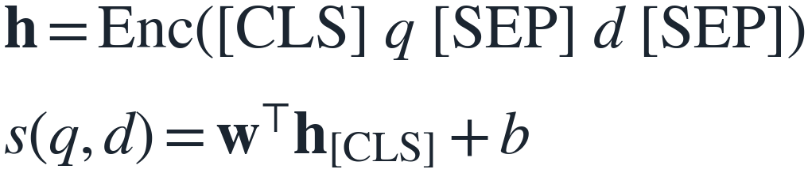
Cross-encoder (2019 →): tiền huấn luyện và mã hóa chung
PHỤ LỤC · POINTWISE · CHI TIẾT
POINTWISE
Bi-encoder: mã hóa độc lập
Cross-encoder: mã hóa chung
Hai encoder độc lập; embedding tài liệu tính trước (offline) → phù hợp tầng một.
Self-attention giữa mọi token của q và d; một forward pass cho mỗi cặp → phù hợp tầng hai.
Huấn luyện: ① tiền huấn luyện tự giám sát trên văn bản không nhãn (BERT: masked language modeling); ② fine-tune trên các cặp (truy vấn, đoạn văn) có nhãn; monoBERT dùng cross-entropy pointwise trên MS MARCO.
Chi phí suy luận: 100 forward pass theo batch trên GPU, đầu vào cắt 512 token; self-attention O((|q| + |d|)²) cho mỗi cặp; 0,6–2,3 s/truy vấn.
bge-v2-m3 cải thiện so với chưa rerank ở 40/50 truy vấn TREC-COVID. mxbai base vượt bge large: nhiều tham số hơn không đảm bảo chất lượng cao hơn.
TOPIC 26
nDCG@10 (0–100) · chưa rerank: 55
LambdaMART
51
BiLSTM-ESIM
37
bge-v2-m3
100
MedCPT
3 (kw 40)
MonoT5
86
Qwen3
100
GPT-6 Luna
56
Jev
47
Nguồn: report/tables/e1_main.md; report/tables/e4_cost.md; Nogueira & Cho 2019 (monoBERT).
Notes:
Phụ lục (chỉ dùng khi bị hỏi).
"Cross-encoder là bước nhảy lớn nhất. Từ BERT năm 2019, mô hình được đọc trước hàng tỉ câu để hiểu nghĩa theo ngữ cảnh, rồi mới học xếp hạng.
Có hai cách dùng, và đây chính là lý do của kiến trúc hai tầng. Bi-encoder giống so ảnh thẻ: tóm bài trước được, nhanh, nên dùng ở tầng một. Cross-encoder giống phỏng vấn: đọc câu hỏi cạnh bài, mọi chữ nhìn mọi chữ, chính xác nhưng phải chạy cho từng cặp, nên dùng ở tầng hai.
Từ 51 điểm của BiLSTM lên 57 đến 64 điểm, mà không cần học gì thêm trên dữ liệu y sinh. Một chi tiết: mxbai bản base lại hơn bge bản large. To hơn chưa chắc tốt hơn."

Slide 24

MedCPT (2023): dữ liệu huấn luyện và lệch phân phối truy vấn
PHỤ LỤC · POINTWISE · CHI TIẾT
POINTWISE
MedCPT-CE: cross-encoder nền PubMedBERT, huấn luyện trên 255 triệu lượt click từ log tìm kiếm PubMed (cặp truy vấn–bài báo; Jin et al., 2023).
Cùng 100 ứng viên, chỉ thay đổi dạng truy vấn đầu vào
Câu hỏi tự nhiên (mặc định)
Truy vấn từ khóa (NIST)
3
40
TREC-COVID
NFCorpus
SciFact
TB 3 bộ
68,79
34,68
79,58
61,02
Topic 26
Topic 26
SciFact 79,58: cao hơn mọi kết quả đã công bố.
TREC-COVID 68,79: thấp hơn bge-v2-m3 (78,57) gần 10 điểm.
TREC-COVID: 68,79
TREC-COVID: 75,43 (+6,6)
Đây là lời giải thích cho điểm 3 ở slide 3: truy vấn PubMed ở dạng từ khóa, còn topic 26 là câu hỏi ngôn ngữ tự nhiên.
Reranker mạnh trên đúng phân phối truy vấn đã huấn luyện. Dạng truy vấn quan trọng hơn miền chuyên ngành (domain).
TOPIC 26
nDCG@10 (0–100) · chưa rerank: 55
LambdaMART
51
BiLSTM-ESIM
37
bge-v2-m3
100
MedCPT
3 (kw 40)
MonoT5
86
Qwen3
100
GPT-6 Luna
56
Jev
47
Nguồn: report/tables/e1_main.md; report/tables/e2_metadata.md; Jin et al. 2023 (MedCPT).
Notes:
Phụ lục (chỉ dùng khi bị hỏi).
"Đây là lời giải cho con số 3 ở đầu bài. MedCPT học từ hàng trăm triệu lượt tìm kiếm thật trên PubMed, nơi người dùng gõ từ khóa. Khi gặp câu hỏi đầy đủ, nó chỉ được 3 điểm. Đổi sang từ khóa, cùng 100 ứng viên đó, lên 40.
Bài học cho reranking nói chung: reranker giỏi ở đúng kiểu câu hỏi nó đã học. Kiểu câu hỏi quan trọng hơn chuyên ngành."

Slide 25
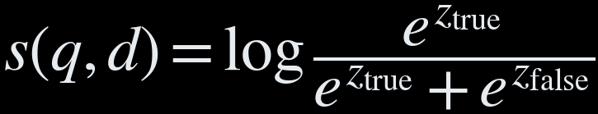
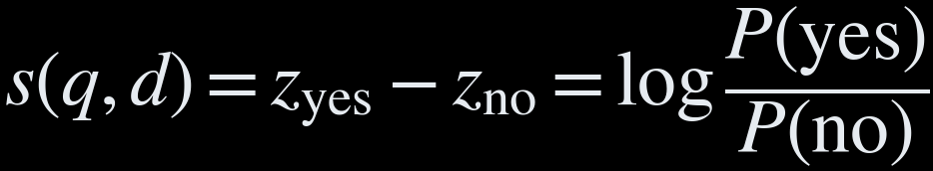
MonoT5 và Qwen3: rerank bằng xác suất sinh token
PHỤ LỤC · POINTWISE · CHI TIẾT
POINTWISE
MonoT5 (2020)
Qwen3-Reranker-4B (2025)
Quy rerank về bài toán sinh một token nhị phân (seq2seq).
Cùng nguyên lý, với LLM decoder-only 4 tỉ tham số.
Đầu vào: "Query: q Document: d Relevant:"
"Judge whether the Document meets the
requirements… answer only yes or no"
Huấn luyện: fine-tune T5 (seq2seq) trên MS MARCO để sinh token “true” / “false”; z là logit ở bước giải mã đầu tiên.
Suy luận: z là logit tại vị trí cuối của prompt (zero-shot, instruction mặc định); 100 forward pass ≈ 25 s/truy vấn trên GPU T4.
TREC-COVID
NFCorpus
SciFact
TB 3 bộ
TREC-COVID
NFCorpus
SciFact
TB 3 bộ
74,08
35,06
73,24
60,79
85,00
37,37
79,35
67,24
Topic 26: 86
Cải thiện so với chưa rerank ở 44/50 truy vấn · Topic 26: 100
Hạn chế: cả hai vẫn suy luận pointwise. Nếu LLM xét nhiều ứng viên trong cùng một ngữ cảnh thì sao?
TOPIC 26
nDCG@10 (0–100) · chưa rerank: 55
LambdaMART
51
BiLSTM-ESIM
37
bge-v2-m3
100
MedCPT
3 (kw 40)
MonoT5
86
Qwen3
100
GPT-6 Luna
56
Jev
47
Nguồn: report/tables/e1_main.md; report/tables/e4_cost.md; Nogueira et al. 2020; model card Qwen3-Reranker.
Notes:
Phụ lục (chỉ dùng khi bị hỏi).
"MonoT5 có một ý tưởng khéo: thay vì bắt mô hình xuất ra một con số, hỏi nó 'bài này có liên quan không' và đo xem nó muốn trả lời 'true' chắc đến mức nào. Ý tưởng này mở đường cho việc dùng mô hình sinh văn bản để xếp hạng.
Qwen3-Reranker làm đúng như vậy với một LLM 4 tỉ tham số: đo 'yes' trội hơn 'no' bao nhiêu. Được 67,24, cao hơn mọi dòng công bố cũ. Cái giá là 25 giây cho một câu hỏi."

Slide 26
Bảng kết quả đầy đủ (nDCG@10 × 100)
PHỤ LỤC · A4
Model | TREC-COVID | NFCorpus | SciFact | TB | Nguồn
Chưa rerank (BM25 top-100) | 59,47 | 32,18 | 67,89 | 53,18 | nhóm
Cận trên oracle (top-100) | 97,48 | 54,39 | 92,65 | — | nhóm, tính 11/11
LambdaMART | 71,37 | 35,67 | 75,97 | 61,00 | nhóm (3 seed)
BiLSTM-ESIM | 55,38 | 26,44 | 72,30 | 51,38 | nhóm (3 seed)
BiLSTM-ESIM v2 | 56,54 | 26,73 | 70,15 | 51,14 | nhóm (3 seed)
MedCPT-CE | 68,79 | 34,68 | 79,58 | 61,02 | nhóm
bge-reranker-base | 68,61 | 31,55 | 71,55 | 57,24 | nhóm
bge-reranker-large | 74,23 | 33,83 | 74,20 | 60,75 | nhóm
bge-reranker-v2-m3 | 78,57 | 33,69 | 73,99 | 62,08 | nhóm
mxbai-rerank-base | 83,06 | 35,48 | 72,03 | 63,52 | nhóm
MonoT5-base | 74,08 | 35,06 | 73,24 | 60,79 | nhóm
Qwen3-Reranker-4B | 85,00 | 37,37 | 79,35 | 67,24 | nhóm
GPT-6 Luna (listwise) | 85,45 | 38,60 | 79,77 | 67,94 | nhóm (đồng đội chạy)
Jev (listwise) | 84,41 | 38,24 | 79,14 | 67,27 | nhóm
Model | TREC-COVID | NFCorpus | SciFact | TB | Nguồn
monoBERT | 70,01 | 36,88 | 71,36 | 59,42 | công bố
MonoT5-3B | 80,71 | 38,97 | 76,57 | 65,42 | công bố
InRanker-3B | 81,75 | 38,25 | 78,31 | 66,10 | công bố
Cohere Rerank-v2 | 81,81 | 36,36 | 74,44 | 64,20 | công bố
RankGPT gpt-3.5 | 76,67 | 35,62 | 70,43 | 60,91 | công bố
RankGPT gpt-4 (top-30) | 85,51 | 38,47 | 74,95 | 66,31 | công bố
RankZephyr 7B | 80,70 | 36,58 | 75,13 | 64,14 | công bố
ListT5-3B | 84,70 | 37,70 | 77,00 | 66,47 | công bố
Setwise Flan-T5-XXL | 76,8 | 34,6 | 75,4 | 62,27 | công bố
Nguồn: report/tables/e1_main.md, e1_full.md; Abdallah et al. 2025.
Notes:
Phụ lục A4: bảng đầy đủ các dòng của nhóm và các dòng công bố. Số công bố không kiểm định được so với số của nhóm (bài báo không công bố điểm từng truy vấn): chỉ nói 'cao hơn về số', không nói 'hơn có ý nghĩa'.

Slide 27
Độ trễ, chi phí và thắng/thua so với chưa rerank
PHỤ LỤC · A8
Độ trễ và chi phí (p50, rerank 100 ứng viên)
Thắng / thua so với chưa rerank trên 50 truy vấn TREC-COVID
Model | Độ trễ (p50) | USD / 1.000 truy vấn
Tầng một BM25 (toàn kho) | 16 ms | 0
BiLSTM | 0,06 s | 0,006
MedCPT | 0,64 s | 0,06
Jev | 1,08 s | 1,62
mxbai | 1,74 s | 0,17
bge-v2-m3 | 2,28 s | 0,22
MonoT5 | 4,32 s | 0,42
Qwen3 | 25,0 s | 2,48
Luna | 28,9 s | 5,61
Model | Thắng | Thua
Luna | 45 | 3
Qwen3 | 44 | 3
mxbai | 41 | 6
Jev | 41 | 7
bge-v2-m3 | 40 | 7
MonoT5 | 34 | 14
LambdaMART | 33 | 17
MedCPT | 32 | 16
BiLSTM | 19 | 31
Chi phí mô hình local là ước lượng theo giá thuê GPU T4; chi phí API là số thực tế từ log.
Nguồn: report/tables/e4_cost.md; results/e1/e1_per_query.json.
Notes:
Phụ lục A8: chi phí và độ trễ mọi mô hình. Ngoại suy 'đọc cả kho' ở slide 4 = p50 đọc 100 bài × 1.713,31.

Slide 28
Cách tính cận trên oracle và độ trễ BM25
PHỤ LỤC · A11–A12
A11 · Cận trên oracle của reranker
A12 · Độ trễ BM25 và ngoại suy toàn kho
Với mỗi truy vấn, sắp xếp 100 ứng viên BM25 theo nhãn qrels (tài liệu chưa đánh giá = 0), rồi tính nDCG@10.
Kết quả: 97,48 / 54,39 / 92,65 (TREC-COVID / NFCorpus / SciFact).
Truy vấn không có tài liệu liên quan trong top-100: 0/50, 70/323 (gồm 15 truy vấn BM25 không trả về kết quả), 21/300.
Pyserini, index beir-v1.0.0-trec-covid.flat, 50 truy vấn, 1 luồng, top-100.
p50: 16,4 ms · tối đa: 69,4 ms.
Ngoại suy toàn kho = p50 rerank 100 tài liệu × 1.713,31 (= 171.331 / 100). Ước lượng tuyến tính, chỉ để minh họa bậc độ lớn.
Tính ngày 11/11 từ results/runs/<bộ>/test/bm25.trec và qrels.
Đo ngày 11/11; report/tables/e4_cost.md.
Nguồn: hai số liệu tính riêng ngày 11/11, chưa nằm trong report/tables/.
Notes:
Phụ lục A11–A12: hai số tính riêng ngày 11/11 (trần của reranker và tốc độ BM25), chưa có trong report/tables/.

Slide 29
Lựa chọn reranker khi triển khai: theo ngân sách độ trễ
PHỤ LỤC · TRIỂN KHAI
XỬ LÝ OFFLINE (BATCH)
1–2 GIÂY
GPT-6 Luna, Qwen3
< 1 GIÂY
Jev (1,1 s, API) hoặc mxbai (1,7 s, GPU)
GẦN NHƯ 0
MedCPT (0,64 s, GPU)
Không rerank (tầng một)
53,18
61,02
67,27 / 63,52
67,94 / 67,24
TB nDCG@10
TB nDCG@10
TB nDCG@10
TB nDCG@10
Mốc so sánh: thứ tự BM25.
Nhạy với dạng truy vấn.
Jev: chất lượng ngang LLM.
25–29 s/truy vấn.
Ba tham số thiết kế khác
Độ sâu rerank k: k lớn thì cận trên oracle cao hơn, nhưng chi phí tăng tuyến tính.
Cascade nhiều tầng: cross-encoder cắt 100 ứng viên xuống 20, rồi LLM chỉ rerank top-20 (như RankGPT gpt-4 chỉ xếp top-30). Nhóm chưa đo.
Bảo mật dữ liệu: API (Luna, Jev) gửi văn bản ra bên thứ ba; mô hình local xử lý tại chỗ (on-premise).
Nguồn: report/tables/e4_cost.md; report/figures/fig_e4_pareto.png.
Notes:
Phụ lục (chỉ dùng khi bị hỏi).
"Trong hệ thống thật, câu hỏi không phải 'mô hình nào tốt nhất' mà là 'trong ngân sách thời gian này, mô hình nào tốt nhất'. Dưới 1 giây: cross-encoder nhỏ. Khoảng 1 đến 2 giây: Jev cho chất lượng ngang LLM. Nếu xử lý offline, không gấp: LLM.
Ngoài chọn mô hình, còn ba nút điều chỉnh: lấy bao nhiêu ứng viên, có xếp thành nhiều tầng không, và dữ liệu có được phép gửi ra ngoài không. Với dữ liệu y tế, nút cuối rất quan trọng."

Slide 30
Câu hỏi nghiên cứu còn mở
PHỤ LỤC · CÂU HỎI MỞ
Cố định mô hình, thay đổi chiến lược suy luận. Jev hỗ trợ cả listwise lẫn pointwise, cho phép một thí nghiệm có kiểm soát (ước tính khoảng 1,1 USD). Thí nghiệm này cũng giúp lý giải trường hợp topic 26.
1
Nhãn không đầy đủ với LLM. Đánh giá lại trên qrels bổ sung của SciFact-Open mới gồm 11 mô hình local, chưa có Luna và Jev.
2
Nhiễm dữ liệu (data contamination). Các bộ BEIR công khai từ 2021 nên LLM có thể đã gặp khi huấn luyện. Cần truy vấn mới để kiểm tra (Abdallah et al. 2025: FutureQueryEval).
3
Tiêu chí liên quan theo từng topic. Dùng mô tả “thế nào là liên quan” (narrative) của NIST làm tiêu chí cho Jev thay cho tiêu chí chung.
4
Độ hiệu chỉnh (calibration) của xác suất Jev. Đối chiếu với qrels bằng reliability diagram; không phát sinh thêm chi phí API.
5
Nguồn: report/tables/e3_labels.md; scripts/run_api.py --dry-run.
Notes:
Phụ lục (chỉ dùng khi bị hỏi).
"Câu hỏi quan trọng nhất còn mở: muốn biết nhìn cả danh sách có giúp không, phải giữ nguyên mô hình và chỉ đổi cách quyết định. Jev cho phép làm đúng điều đó. Ngoài ra còn lo ngại chung là mô hình lớn có thể đã thấy các bộ dữ liệu này khi huấn luyện."

